Slide 1
Věta dvojčlenná, věta jednočlenná, větný ekvivalent

Slide 2
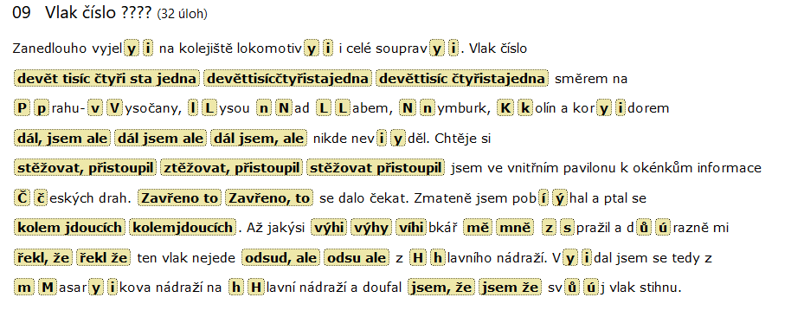
Opakování pravopisu

Slide 3
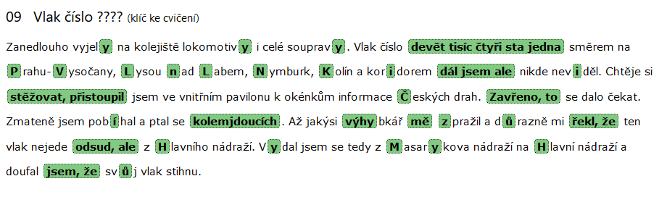
Opakování pravopisu, řešení

Slide 4
Věta dvojčlenná
Obsahuje část přísudkovou + část podmětovou
Příklady:
Babička plete svetr.
Čte novou knihu. (on)
Maminka je prodavačka.
Sliby chyby

Slide 5
Věta jednočlenná
Obsahuje pouze část přísudkovou, základem je slovesný tvar.
Vyjadřují:
přírodní jevy: Zablýsklo se.
tělesné stavy: Bolí mě v zádech.
duševní stavy. Je mi smutno.
smyslové vjemy: Hoří v kamnech.

Slide 6
Větný ekvivalent
Obsahuje základní člen, kterým může být:
Podstatné jméno: Mladá fronta. Těch lidí! Pepo!
Přídavné jméno: Jak krásné! Velmi zajímavé!
Infinitiv: Tak se dnes vykoupat!
Příslovce: Skvěle! Zcela špatně.
Citoslovce: Haf haf! Hihi!
Částice: Ano, ovšem. Kdepak!

Slide 7
Rozlište věty dvojčlenné, jednočlenné, ekvivalenty:
 | Věta dvojčlenná | Věta jednočlenná | Větný ekvivalent
Venku prší.
Milá maminko!
Přijeli kamarádi
Kdo ti to řekl?
Mám ráda léto.
Pojedeme na výlet.
Venku je krásně.
Je mi smutno.
Venku padal sníh.

Slide 8
Rozlište věty dvojčlenné, jednočlenné, ekvivalenty:
Déšť pomalu ustával. Necvičit! Vážená paní!
Velmi zajímavé! Přijď včas.
Bolí mě v krku. Venku se stmívá. Křič! Neskákal.
Na dovolené nám pršelo. Zpívá. Bolí mě ruka.
Začíná sněžit. Ještě se mi nechce pracovat.
Dobrý den. Prodávali na trhu. Ulice U Plovárny. Ticho!

